Slide 1

용접로봇 자동화
용접로봇팀
김태준, 하현진, 서승훈

Slide 2
2021 CAI Lab Meeting
용접 자동화

Slide 3
목차
용접 자동화 로봇
이번 주 작업
다음 주 작업

Slide 4
1. 용접 자동화 로봇
1-1. 작업 이유
- 용접은 공정에 있어서 기본적인 작업
- But 위험성과 사고로 인해 숙련자의 수가 감소하고 수요는 증가

Slide 5
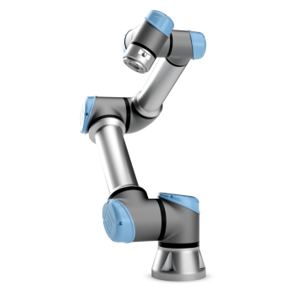
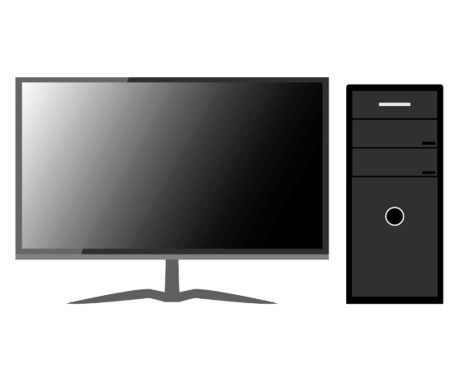
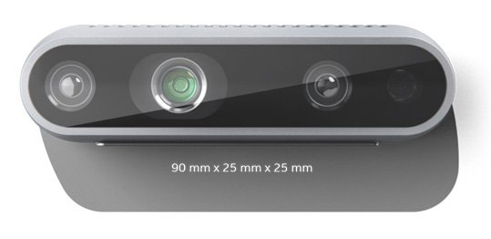
1. 용접 자동화 로봇
1-2. 작업 방식
1. Camera를 통해 용접 면 촬영 및 깊이 인식
2. 학습 시킨 Model을 이용하여 용접 면에서 용접 선 검출
3. 깊이 데이터와 용접 선을 합치고 입력된 수식을 적용하여 용접 경로를 3D 화
4. 용접 경로를 따라 용접 로봇이 작동
[용접 로봇 작업 순서]

Slide 6
1. 용접 자동화 로봇
1-3. 현재 작업 목표
1. Calibration 적용을 통한 외부 지형 변경에 관계없이 용접 정상화
2. 용접 매체에 관계 없이 용접 선 검출
3. 불량 검사와 통합하여 용접과 불량 검사를 동시 실행

Slide 7
2. 이번 주 작업
2-1. FCN(Fully Convolutional Network) 논문 분석
- 1차 읽기 완료 후 모르는 단어 정리 및 문맥 분석
- 2차 읽기 진행하며, 단락별 내용 요약
- 총 5회까지 반복하여 읽어볼 예정
# 1~5차 분석 예정
1차: 모르는 단어 체크 후 정리 및 문맥 파악
2차: 전체적으로 읽으며 각 단락별 파악한 내용 간략 요약
3차: 자세히 읽으면서 논문의 방식 사용의 이유 등을 파악
4차: 사용한 수식을 이해하기 위한 연관 내용 조사 및 분석
5차: 전체적으로 읽으며 파악한 내용 정리

Slide 8
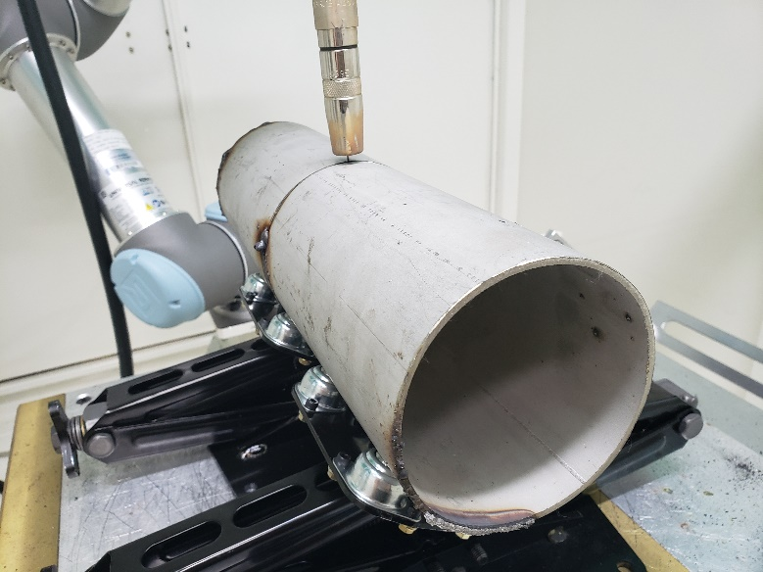
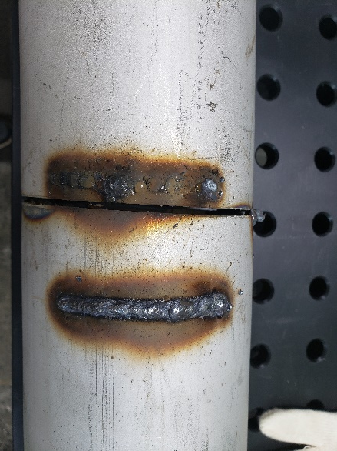
2. 이번 주 작업
2-2. 용접 불량 확인 실습
- 지지대에 올린 Pipe이외에도 고정용으로 지지용 pipe 구축
- 전류 차에 따른 실습 진행
[Pipe 지지 사진]
[전류 차 실습 진행]
[위:40A, 아래:70A]

Slide 9
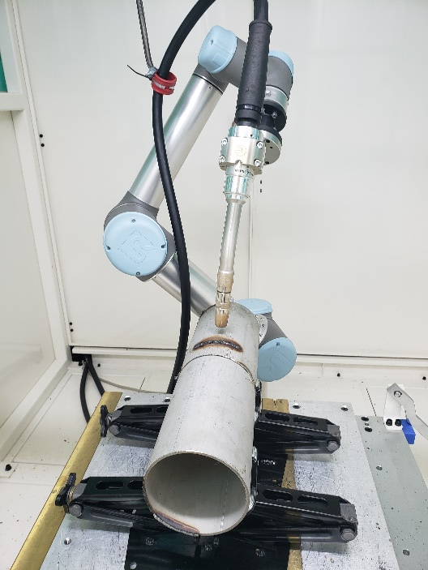
2. 이번 주 작업
2-3. 용접 불량 확인 실습 추가 문제 발생
- 용접 로봇 구조적 문제로 인해 더 깊은 곳 용접 불가
- 발생한 문제는 이후 용접 자동화 Testbed 리모델링 이후 작업 or
로봇의 움직이는 방식 수정 방안 탐색 등을 통해 해결 예정
[용접 로봇 충돌 사진]

Slide 10
3. 다음 주 예정
3-1. FCN 논문 분석
- 단락별 요약을 마친 후, 3회까지 반복하여 읽으면서 내용 분석 예정
# 1~5차 분석 예정
1차: 모르는 단어 체크 후 정리 및 문맥 파악
2차: 전체적으로 읽으며 각 단락별 파악한 내용 간략 요약
3차: 자세히 읽으면서 논문의 방식 사용의 이유 등을 파악
4차: 사용한 수식을 이해하기 위한 연관 내용 조사 및 분석
5차: 전체적으로 읽으며 파악한 내용 정리

Slide 11
2021 CAI Lab Meeting
용접 불량 검사

Slide 12
1. 용접 불량 검사
1-1. 개요 및 목표
# 개요
- Object Detection을 기반으로 용접 정상품과 불량품의 분류
# 목표
- 용접 정상품과 불량품 데이터 수집 방안 구축
- 용접 불량 검사를 위한 인공지능 모델 개발

Slide 13
2. 이번 주 작업
1-1. 용접 학원 조사
학원명 : 안산중앙용접학원
상담 내용 :
1. 용접 불량 데이터 수집 가능 여부 : X
- 원내에서 한 모재들은 보안상 사진 촬영 불가
2. 1-2개월 수강을 해서 불량품을 만들어낼 수 있는지 여부 : O
- 개인의 역량에 따라 다르지만 가능함
- 자세한 내용은 6월 말 학원 방문 후 원장과 상담 예정
3. 수강비
타임 : 25000원
한달 : 85-95만원

Slide 14
3. 다음 주 예정
- 기말고사 후 안산중앙용접학원 방문 예정

Slide 15
2021 CAI Lab Meeting
용접 로봇 Calibration

Slide 16
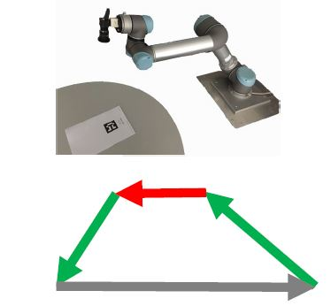
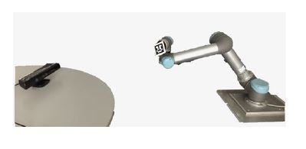
1. Hand Eye Calibration?
Calibration : 교정, 보정의 의미
Hand Eye Calibration : Robot의 비전 부분(Eye)과 End
- Effector(Hand) 좌표를 보정

Slide 17
1. Hand Eye Calibration?
카메라로 인식한 정보를 Robot 기준으로 알려줘야 한다.
아무것도 없는데????
저 물체는 (5m, 3m)에 위치해 있어
(5m, 3m)
Camera
Robot

Slide 18
1. Hand Eye Calibration?
Camera와 Robot사이의 Frame 변환관계를 나타내는 Matrix를 구하는
것이 Hand Eye Calibration의 목적

Slide 19
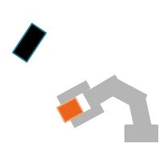
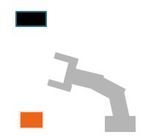
1. Hand Eye Calibration?
고정된 상수값으로 보정해주면….
Robot과 Camera간의 포지션관계가 바뀌면, 사용할 수가 없다.
-5m에 위치해있어
(-1m, -3m)에 위치해있어
????

Slide 20
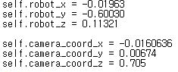
1. Hand Eye Calibration?
Robot과 Camera간의 포지션관계가 바뀔때마다, 자나 각도기 등을 이용해서, 측량하고, 보정 Matrix 계산을 하여 업데이트를 매번 해줘야하기 때문에, 번거롭고, 정확하게 교정까지 시간이 오래걸린다.

Slide 21
1. Hand Eye Calibration?
(Hand to Eye Calibration 기준)
Marker를 이용해, Camera의 Position을 추출하여, 구성된 Camera Extrinsic Matrix와 Robot의 Base로부터 TCP 변환 Matrix 이 둘을 이용해, Robot의 Base와 Camera사이의 변환 Matrix를 자동으로 계산하는것이 Hand Eye Calibration이다.

Slide 22
2. 현재상황
Python2
Calibration 프로그램 재작성
Python3
Ros 호환 문제

Slide 23
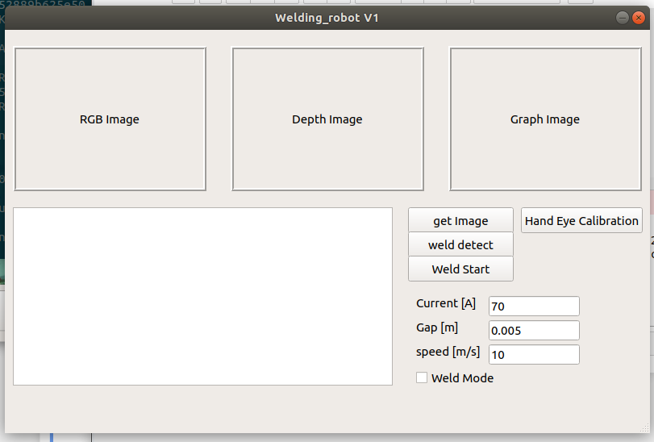
3. 금주진행상황
3-1. Hand Eye Calibration Widget 추가

Slide 24
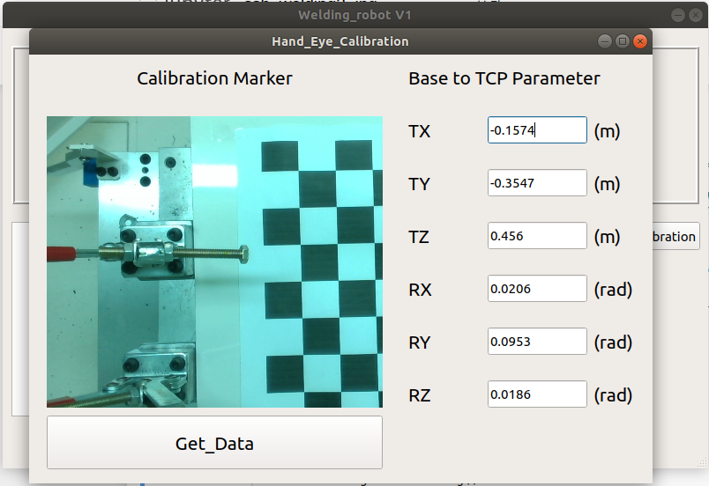
3. 금주진행상황
3-2. RealSense 화면 Display 구현

Slide 25
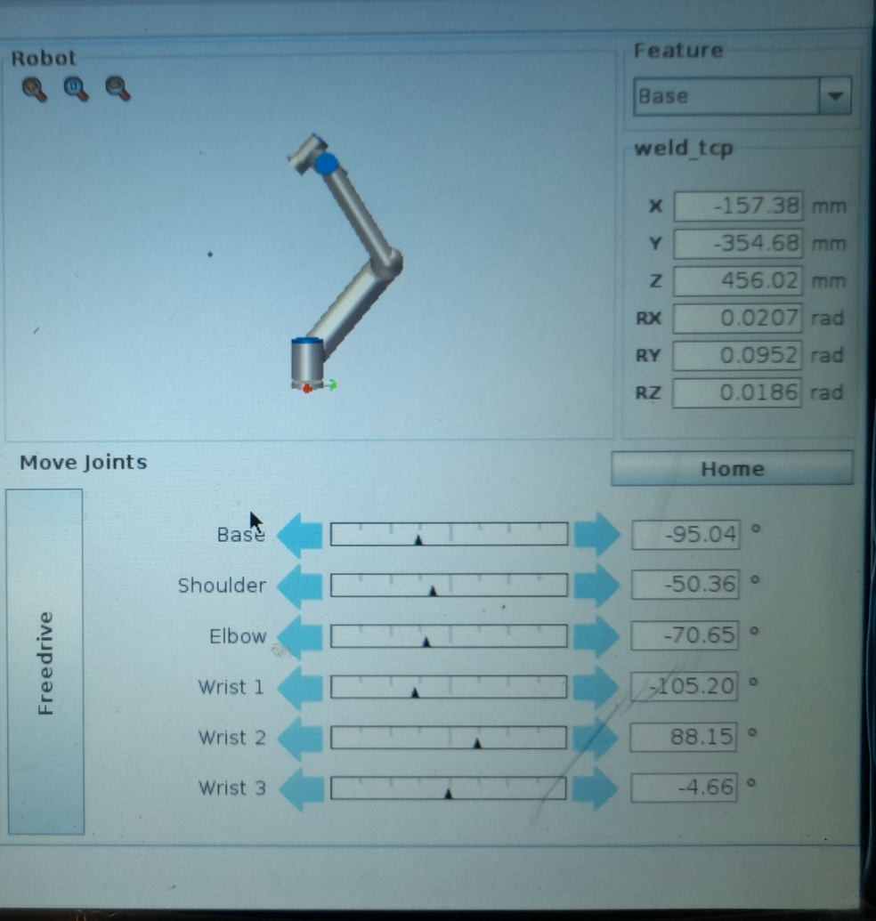
3. 금주진행상황
3-3. Base to TCP 값 Read 구현

Slide 26
4. 향후계획
Main Window와 Calibration Window 둘 중 하나만 Realsense에 접근 가능, 즉, 한쪽 GUI에서 사용하고 있을 시, 다른 쪽에서는 사용 못하기 때문에, Realsense 사용을 코드상에서 종료시켜야하나, 이 부분이 아직 구현되지 않았음
2. Camera 외부 Calibration 값(Camera Position) 데이터 가져오기
3. Camera 외부 Calibration 값, Robot Base to TCP 값 저장기능 구현

Slide 27
감사합니다

